Slide 1





Slide 2


Slide 3


Lời bài hát nói lên những điều gì?
Ca ngợi đất nược, con người Việt Nam tươi đẹp, lam lũ, kiên cường đấu tranh, xây dựng đất nước và niềm tự hào dân tộc.

Slide 4



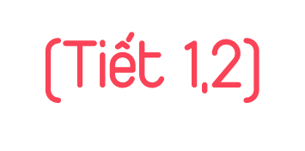
Thứ … ngày … tháng … năm …

Slide 5


Slide 6


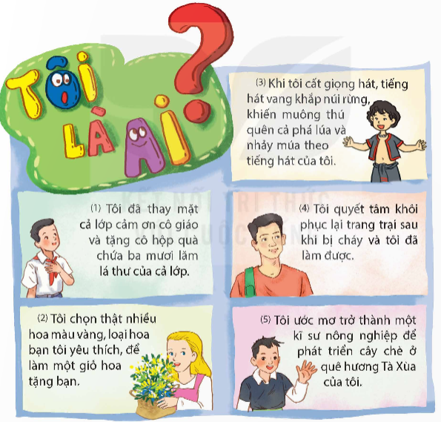
1. Dựa vào lời giới thiệu của mỗi nhân vật dưới đây, cho biết nhân vật đó là ai, xuất hiện trong câu chuyện nào đã học.

Slide 7














1
2
3
4
5
Notes:
Kích vào chậu hoa để đến slide câu hỏi

Slide 8
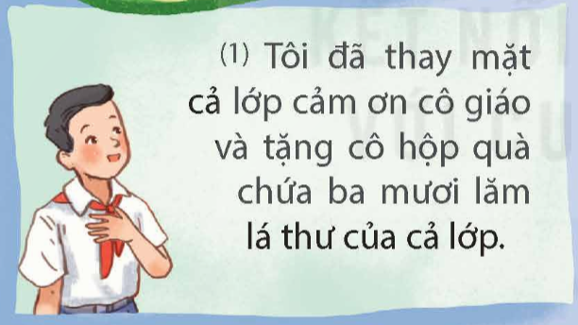
Quang – Hộp quà màu thiên thanh.
Notes:
Kích vào mặt trời để quay về slide trò chơi

Slide 9
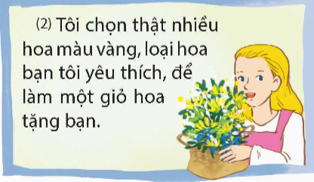
Xu-di – Giỏ hoa tháng Năm.
Notes:
Kích vào mặt trời để quay về slide trò chơi

Slide 10
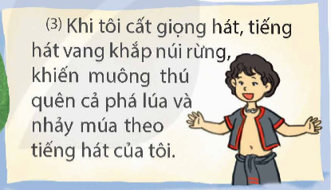
Nai Ngọc – Tiếng hát của người đá
Notes:
Kích vào mặt trời để quay về slide trò chơi

Slide 11
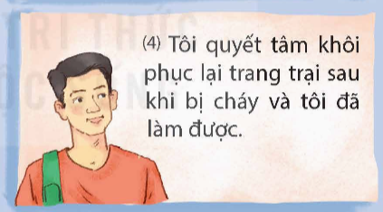
Mát – Khu rừng của Mát
Notes:
Kích vào mặt trời để quay về slide trò chơi

Slide 12
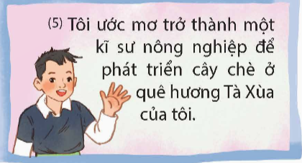
Thào A Sùng – Những búp chè trên cây cổ thụ
Notes:
Kích vào mặt trời để quay về slide trò chơi

Slide 13
2. Nêu nội dung chính của một trong những câu chuyện được nhắc tới ở bài tập 1.
- Hộp quà Màu Thiên Thanh là câu chuyện kể với các bạn nhỏ trong một lớp học đã cùng nhau chuẩn bị một món quà vô cùng đặc biệt và ý nghĩa để tặng cô giáo. Đó là một chiếc hộp chứa những bức thư kể về kỉ niệm của các bạn nhỏ với cô.

Slide 14
Giỏ hoa tháng 5 câu chuyện kể về một cô bé cảm thấy rất buồn vì người bạn thân của cô bé có thêm bạn mới, nhưng sau khi nghe lời khuyên của mẹ, cô bé đã tặng bạn thân một giỏ hoa vì nhận ra ai cũng cần có nhiều bạn bè.

Slide 15
Khu rừng của Mát: truyện kể về chàng thanh niên tên Mát đã vượt qua nỗi đau đớn mất mát vì trang trại của gia đình bị sét đánh cháy rụi. Để trồng lại cây cối bù lại xanh màu xanh cho trang trại.

Slide 16
Tiếng hát của người đá câu chuyện cổ tích kể về tiếng hát của một người đá đã giúp đuổi muôn thú phá lúa khuyên nhủ chúng trở về sống bên gia đình để dân làm được sống yên vui.

Slide 17
Những búp chè trên cây cổ thụ câu chuyện kể về cậu bé Thào A sùng với tình yêu niềm tự hào ước mơ mãnh liệt mà cậu đã dành cho sản vật quê hương mình những búp chè trên cây cổ thụ ở bản Tà Xùa.

Slide 18
3. Trong đoạn văn dưới đây, câu nào là câu đơn, câu nào là câu ghép? Xác định các vế của những câu ghép vừa tìm được.
⁽¹⁾ Mùa đông, rùa ngại rét. ⁽²⁾ Gió cứ thổi vù vù. ⁽³⁾ Rùa đợi đến mùa xuân. ⁽⁴⁾ Mùa xuân nhiều hoa, nhưng mùa xuân vẫn là đứa em của mùa đông. ⁽⁵⁾ Mưa phùn vẫn cứ lai rai và gió bấc vẫn thút thít ở các khe núi. ⁽⁶⁾ Rùa lại đợi đến hè. ⁽⁷⁾ Mùa hè tạnh ráo.
⁽⁸⁾ Cây cối có nhiều quả chín thơm tho. ⁽⁹⁾ Nhưng cái nóng cứ hầm hập. ⁽¹⁰⁾ Cả ngày, bụi cuốn mịt mùng. ⁽¹¹⁾ Hễ cơn dông đến thì đất đá lại như sôi lên, nước lũ đổ ào ào.
(Theo Võ Quảng)

Slide 19
Câu đơn:
⁽¹⁾ Mùa đông, rùa ngại rét.
⁽²⁾ Gió cứ thổi vù vù.
⁽³⁾ Rùa đợi đến mùa xuân.
⁽⁶⁾ Rùa lại đợi đến hè.
⁽⁷⁾ Mùa hè tạnh ráo.
⁽⁸⁾ Cây cối có nhiều quả chín thơm tho.
⁽⁹⁾ Nhưng cái nóng cứ hầm hập.
¹⁰⁾ Cả ngày, bụi cuốn mịt mùng.

Slide 20
Câu ghép
⁽⁴⁾ Mùa xuân nhiều hoa, nhưng mùa xuân vẫn là đứa em của mùa đông.
⁽⁵⁾ Mưa phùn vẫn cứ lai rai và gió bấc vẫn thút thít ở các khe núi.
⁽¹¹⁾ Hễ cơn dông đến thì đất đá lại như sôi lên, nước lũ đổ ào ào.

Slide 21
Xác định các vế câu ghép trong bài
Câu (4): Vế thứ nhất: mùa xuân nhiều hoa; Vế thứ hai: mùa xuân vẫn là đứa em của mùa đông.
Câu (5): Vế thứ nhất: Mưa phùn vẫn cứ lai rai; Vế thứ hai: gió bấc vẫn thút thít ở các khe núi.
Câu (11): Vế thứ nhất: Hễ cơn dông đến thì đất đá lại như sôi lên; Vế thứ hai: nước lũ đổ ào ào.

Slide 22
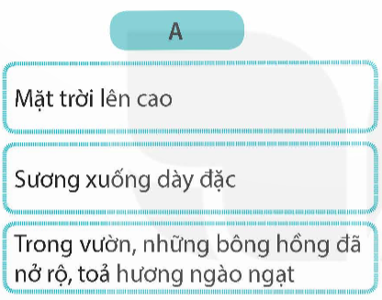
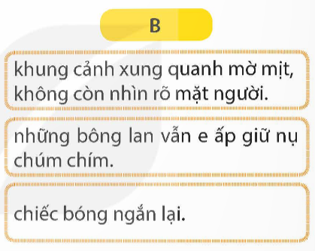
4. Chọn một vế câu ở A và một vế câu ở B, thêm kết từ hoặc cặp từ hô ứng để tạo câu ghép.

Slide 23

5. Thêm kết từ và vế câu thay cho bông hoa để tạo câu ghép.
a. Nếu em chọn một sản vật quê hương để giới thiệu với bạn bè
b. nên tôi luôn háo hức mong đến giờ ông kể chuyện.
c. Tuy những hạt gạo bé nhỏ, giản dị

Slide 24
+ Nếu em chọn một sản vật của quê hương để giới thiệu với bạn bè thì em sẽ chọn món cốm dẻo thơm, ngọt lành.
+ Nếu em chọn một sản vật của quê hương để giới thiệu với bạn bè, em sẽ chọn chiếc bánh đậu xanh ngọt ngào, thơm dịu.

Slide 25
+ Vì ông tôi có giọng nói trầm ấm nên tôi luôn háo hức mong đến giờ ông kể chuyện.
+ Bởi những câu chuyện ông tôi kể rất hấp dẫn người nghe nên tôi luôn háo hức mong đến giờ ông kể chuyện.

Slide 26
+ Tuy những hạt gạo bé nhỏ, giản dị mà lại chứa đựng biết bao mồ hôi, công sức của người nông dân.
+ Tuy những hạt gạo bé nhỏ, giản dị nhưng nó lại có vai trò rất quan trọng trong cuộc sống của người dân Việt Nam.

Slide 27


